Slide 1
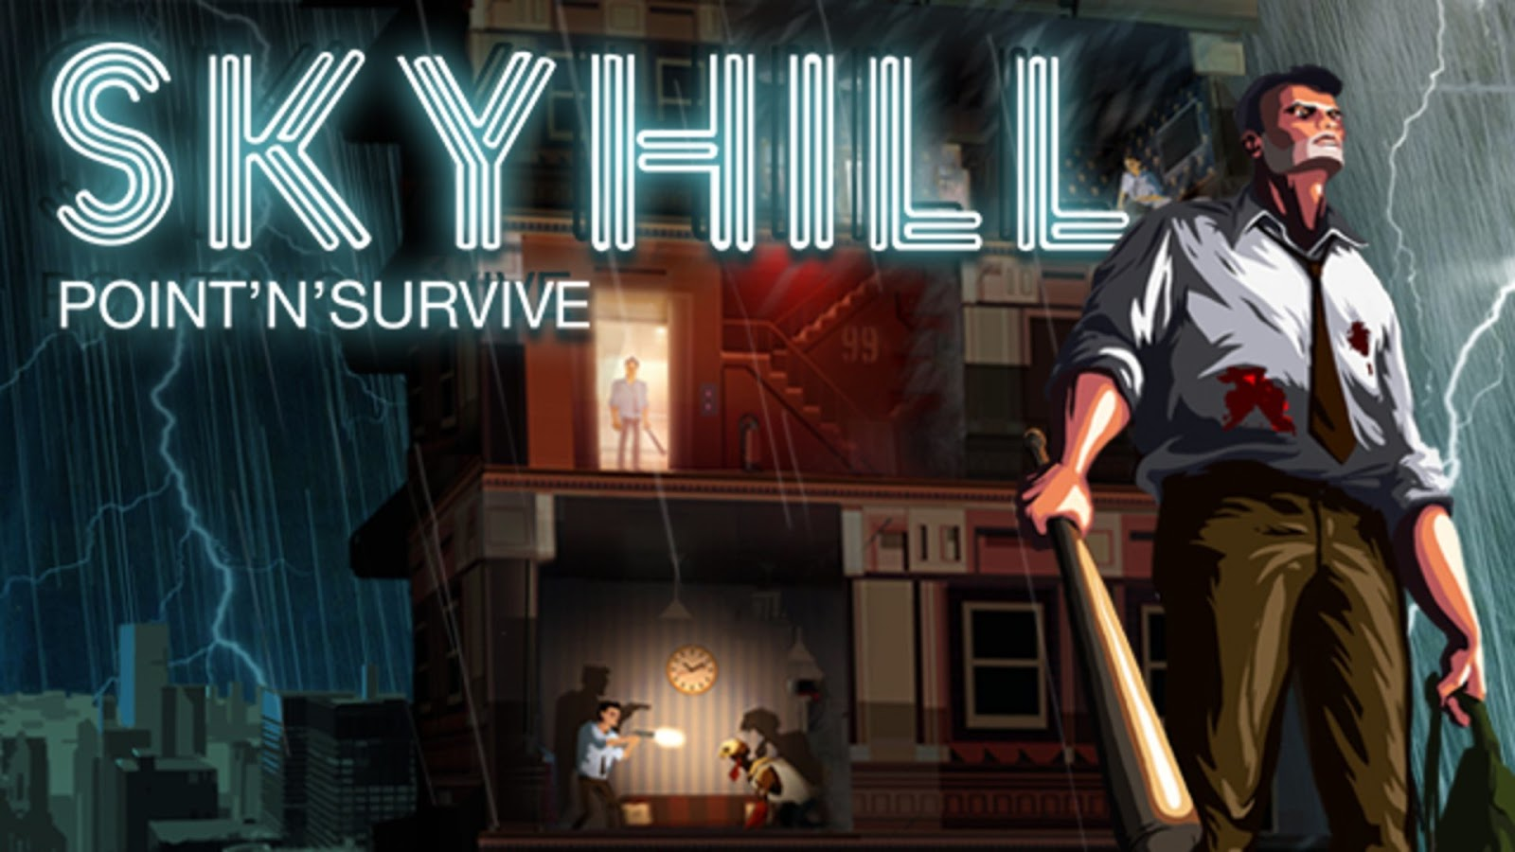
WinAPI Project - SKYHILL
이수현

Slide 2
1. 컨셉
원작 – SKYHILL (어드벤처, 인디, 시뮬레이션 장르 – Unity 3D)
게임 목적 - 플레이어가 SKYHILL 호텔의 100층에서 1층까지 도달하는 것 - 각 층마다 존재하는 방을 탐색해 아이템을 획득하고 제작하여 적을 제거하며 1층에 도달 - 게임플레이 영상 : https://www.youtube.com/watch?v=-qwxZudSN2Q

Slide 3
2. 세부 사항

Slide 4
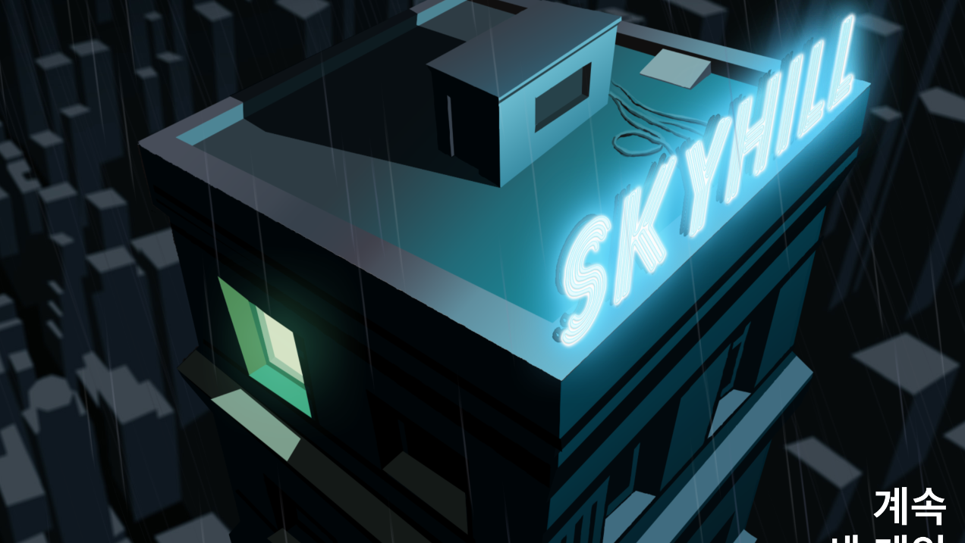
2.1 로비화면

Slide 5
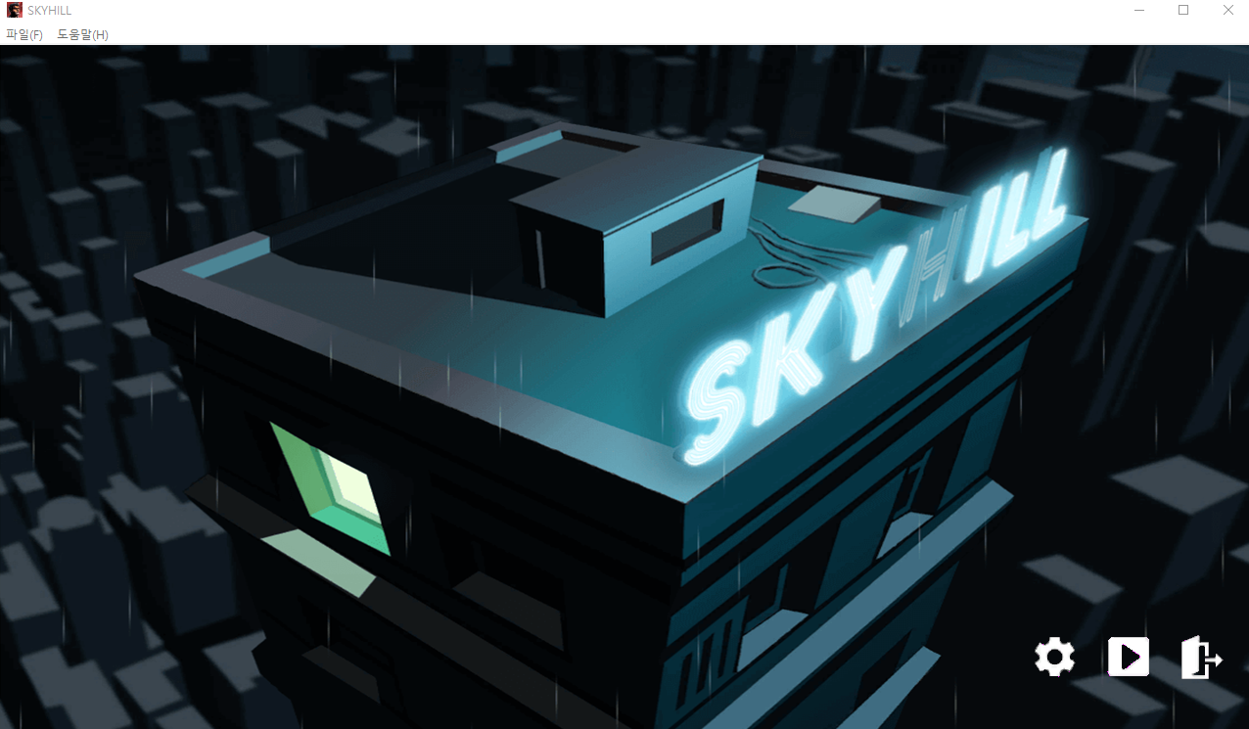
화면
설정(시작, 옵션, 나가기)

Slide 6
로비화면
GameManager
GDI+사용
FMOD Studio 사용

Slide 7
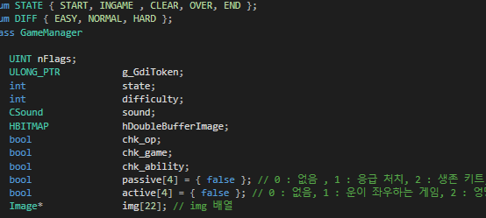
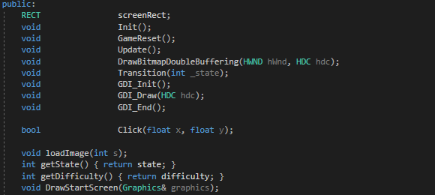
GameManager.h – 로비 화면
GDI+ 를 이용해 이미지 생성
더블버퍼링
STATE : 게임 단계별로 나누기
Bool Click(float x, float y) : 각 아이콘을 클릭하면 아이콘에 맞는 화면 및 정보 입력
Sound를 생성
Image 포인터 배열을 사용해서 STATE가 전환될 때 loadImage(int state)를 호출해 필요한 이미지를 로드

Slide 8
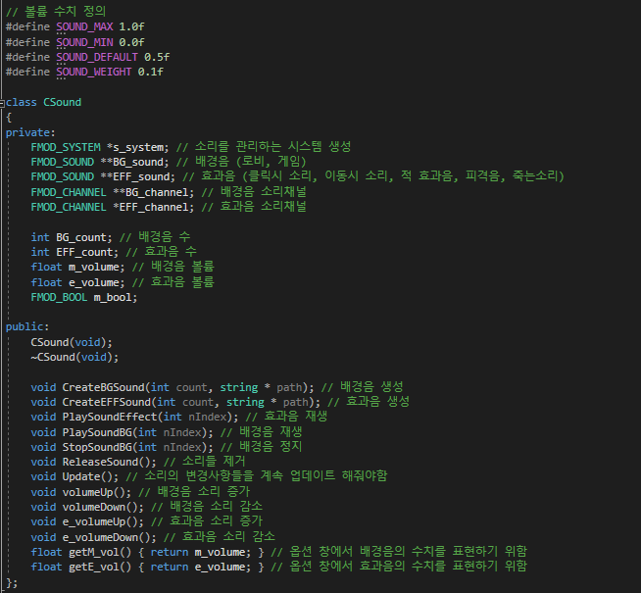
FMOD Studio
FMOD Studio 사용 이유?
기존 VS는 지원하는 확장자가 정해져 있음
동시에 2가지 이상 소리를 재생할 수 없다.
배경음, 효과음 이중포인터로 생성한 이유?
여러 개의 사운드를 저장
각 index를 이용해 사용하기 편함
효과음은 1번 재생 후 채널을 반납
배경음은 해당 채널을 계속 사용
배경음 채널 또한 이중포인터로 생성
참고 사이트
https://hombody.tistory.com/44
https://m.cafe.daum.net/nowcampus/ZuQY/13?

Slide 9
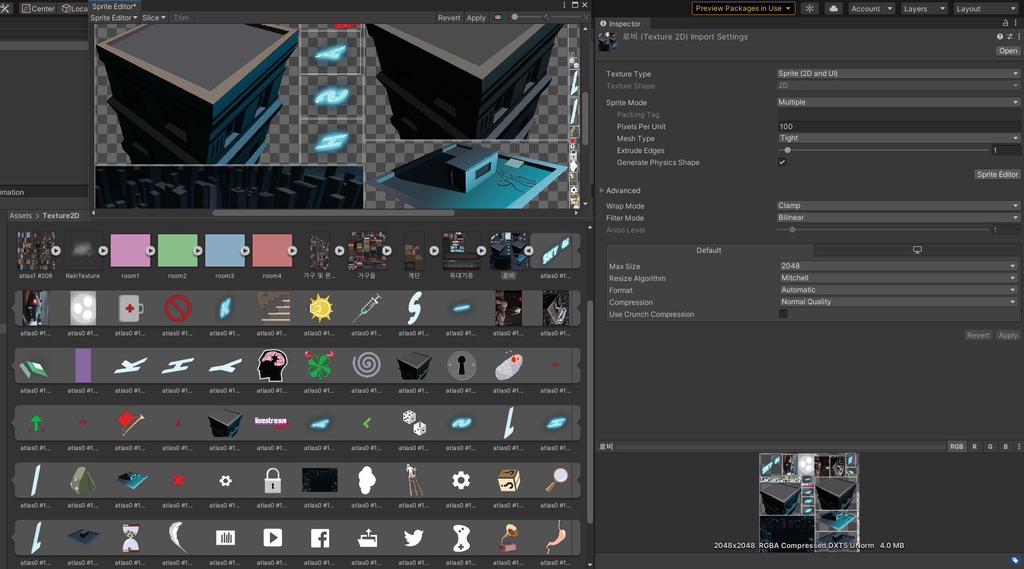
이미지 제작 (Unity 사용)
로비를 생성하기 위한 이미지 파일을 Unity를 통해 오픈
해당 이미지의 Inspector창에서 Sprite Mode를 Multiple로 변경한 후 Apply
Sprite Editor를 이용해 해당 이미지를 각 영역에 맞게 잘라낸다.
잘린 이미지들을 이용해 Unity Scene에서 위치에 맞게 배치
각 프레임마다 캡쳐하여 그림판 3D를 이용하거나, Adobe Air + ShoeBox를 이용해 하나의 Sprite로 만들기

Slide 10
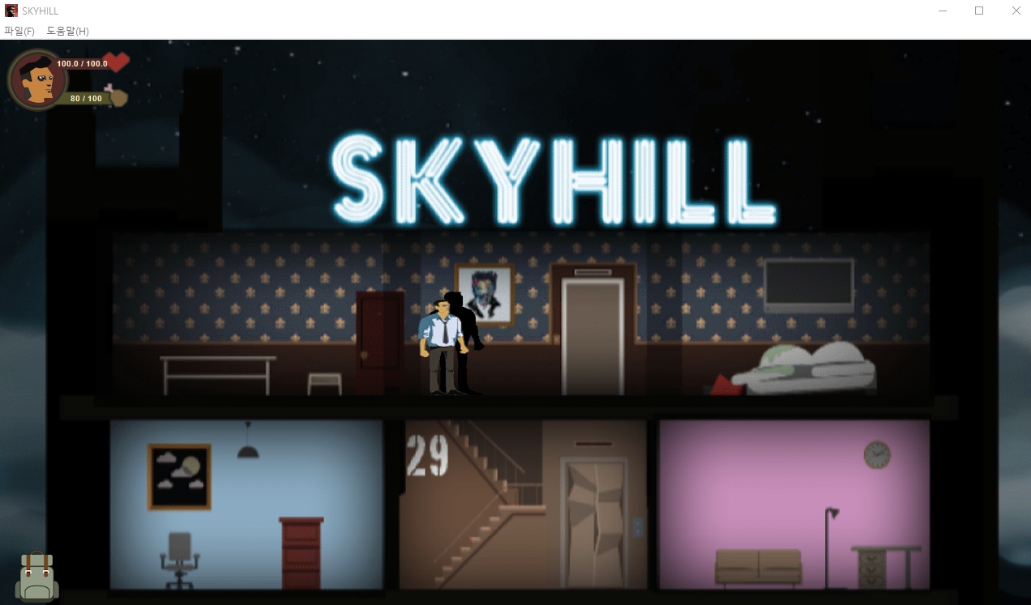
2.2 게임화면

Slide 11
게임화면
맵, 캐릭터, 적, UI
배경음, 효과음

Slide 12
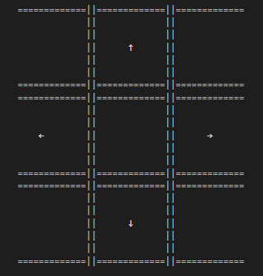
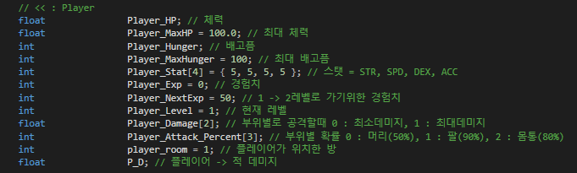
플레이어
- HP & 배고픔
HP는 적에게 공격받거나 배고픔이 0일 경우 방을 이동하면 2씩 감소
적을 잡으면 HP는 5 ~ 10 랜덤하게 회복
배고픔은 방을 이동할 때 -2 ~ 1 사이로 적용
레벨업시 HP, 배고픔 20씩 증가
계단방을 통해서만 위, 아래로 이동 가능
상,하,좌,우 4방향으로만 움직일 수 있다.
- 스탯 (힘, 스피드, 민첩, 명중)
힘(Strength) : 공격력 = 0.2 * STR , 치명타 확률 = 1.5 * STR
스피드(Speed) : 추가 공격 확률 = 2.5 * SPD
민첩(Dexterity) : 회피율 = 0.7 * DEX
명중(Accuracy) : 명중률 = 부위별(40%, 70%, 80%) + 2 * ACC (95%를 넘길 수 없음)

Slide 13
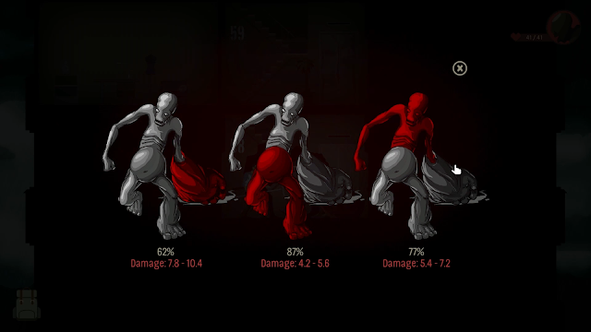
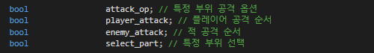
플레이어
- 레벨
적을 잡으면 난이도 별로 경험치를 획득한다.
다음 레벨업 경험치 = 레벨업 경험치 * 1.5
- 특성
게임을 시작하기 전, 수동과 능동 특성을 하나 씩 선택
능동은 자동 적용, 수동은 원하는 상황에서 직접 사용
- 전투
적을 만나면 다른 방으로 도망갈 수 없다.
확률 : 부위 별 기본 확률 + ACC * 2 이며, 95%를 넘길 수 없다
확률에 따른 데미지 : 확률이 높은 순서대로 데미지의 70%, 100%, 200%

Slide 14
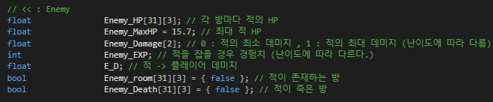
적
생성
한 층에 세 개의 방 중 랜덤한 방에 적이 생성된다.
층에 적이 존재하지 않을 수 있다.
- 전투
플레이어가 공격한 이후에 플레이어를 공격한다.
적의 최소 ~ 최대 데미지 사이의 데미지를 입힌다.
상황에 맞는 효과음 재생

Slide 15
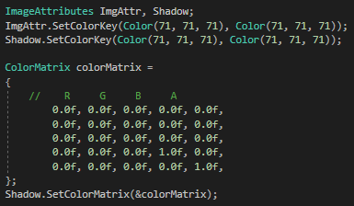
맵
- 그리는 순서
맵 -> UI -> 플레이어, 적 순서로 그려준다.
플레이어가 상 – 하로 움직일 경우에는 맵 또한 움직인다.
플레이어가 좌 – 우로 움직일 경우에는 맵 변화 없음.
- 그림자 만들기
플레이어와 적의 이미지에 불필요한 배경을 지우고, ColorMatrix를 이용해 이미지를 검은색으로 만들어 그림자를 생성
ImgAttr : 이미지에 불필요한 배경만 지우기 위함
Shadow : 불필요한 배경도 지우고 + 검은색으로 만든다 = 그림자

Slide 16
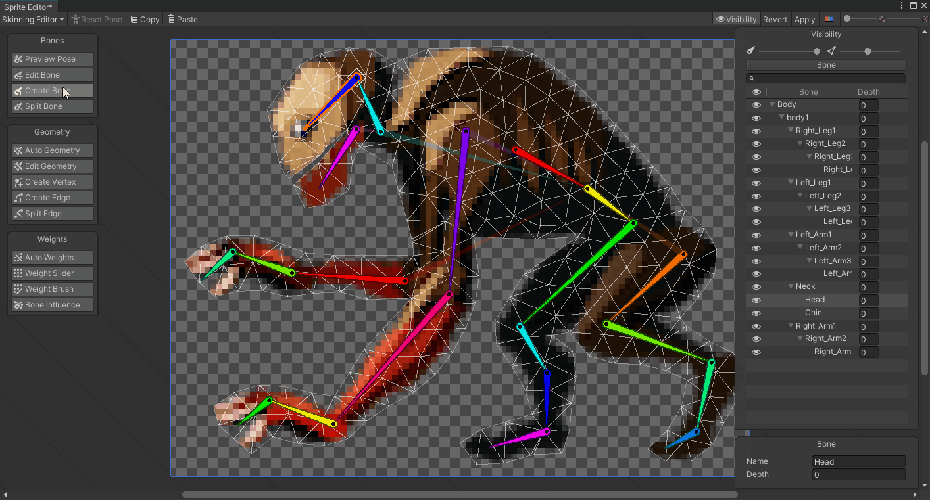
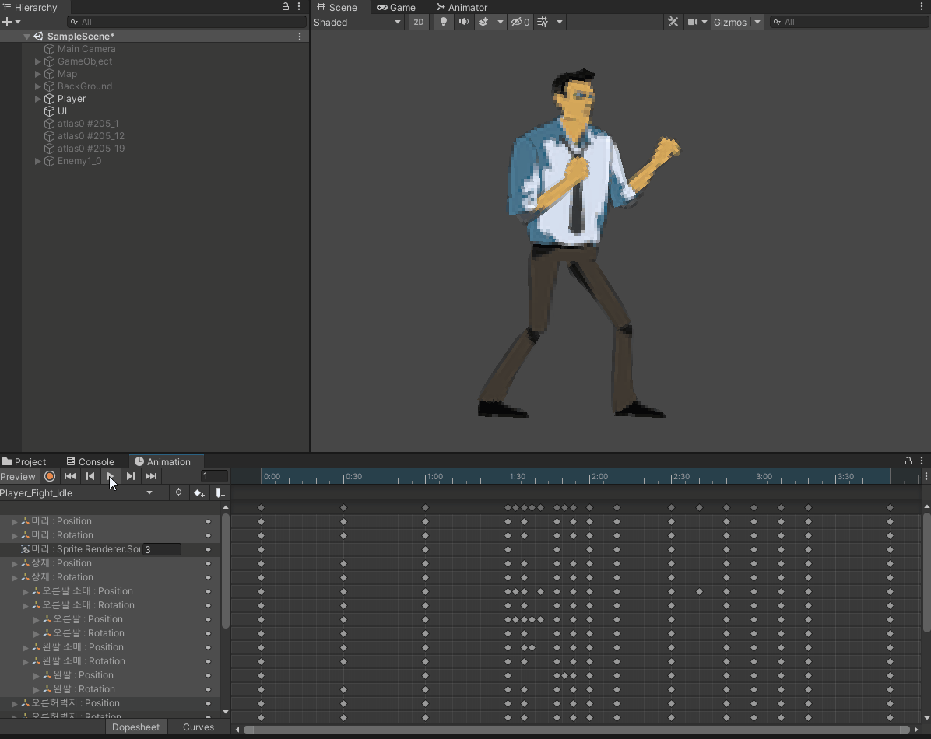
캐릭터 애니메이션 생성(Unity 사용)
캐릭터 이미지 준비
Unity에서 해당 이미지를 rigging하여 각각의 뼈대생성
Auto Geometry 설정
Auto Weights 설정
생성한 캐릭터로 애니메이션 제작
참고 사이트 : https://boxwitch.tistory.com/16

Slide 17

일정

Slide 18
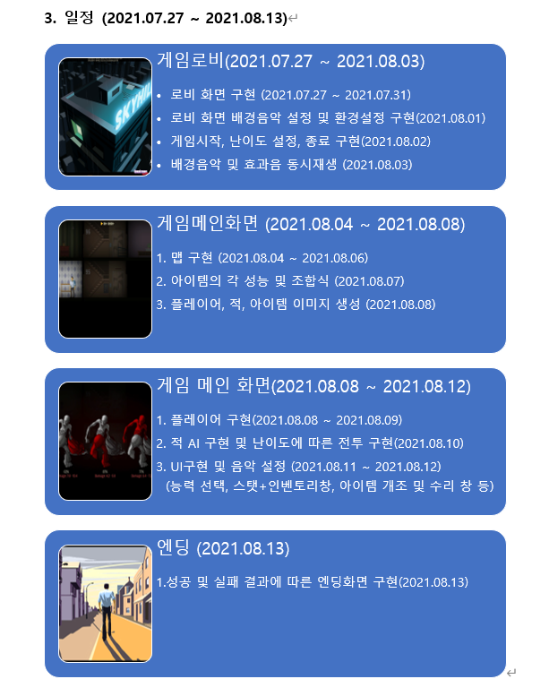
기존 일정

Slide 19
게임 로비화면
날짜 | 내용
2021.07.27 | 프로젝트 선택 후, 개발 문서 작성
2021.07.28 | 게임 리소스 찾기
2021.07.29 | Unity를 이용해 로비화면, UI 이미지 Sprite 생성
2021.07.30 | 생성한 Sprite들로 Scene에 배치하여 로비화면 생성 + effect효과 추가(비, 불빛)
2021.07.31 | 이미지들을 프레임마다 하나씩 캡처하여 하나의 Animation Sprite 생성
2021.08.01 | Gamemanager 함수 구현하여 로비화면 띄우기
2021.08.02 | FMOD Studio를 이용해 배경음 및 효과음 재생
2021.08.03 | 각 이미지 버튼에 맞는 기능 구현(설정, 게임시작, 나가기)

Slide 20
게임 메인화면
날짜 | 내용
2021.08.04 ~ 2021.08.07 | Unity를 이용해 전체적인 맵 구현
2021.08.08 ~ 2021.08.09 | Gamemanager 함수 추가 구현
2021.08.10 | Unity를 이용해 플레이어 및 적 이미지 생성
2021.08.11 | 플레이어 Rigging 및 Animation Sprite 생성
2021.08.12 | 적 Rigging 및 Animation Sprite 생성
2021.08.13 | UI 구현, FMOD Studio를 이용해 배경음 및 효과음 재생
2021.08.14 | 플레이어 기능 구현
2021.08.15 | 적 기능 구현
2021.08.16 | 전투 Sprite 및 기능 구현

Slide 21
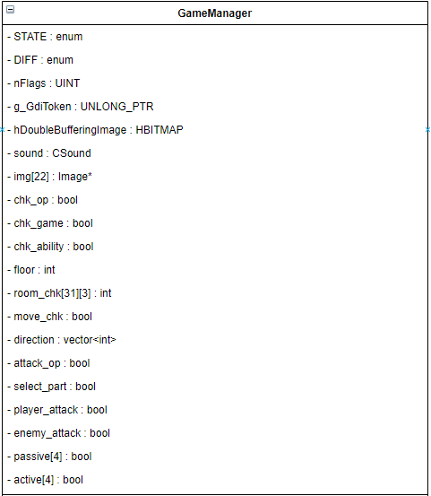
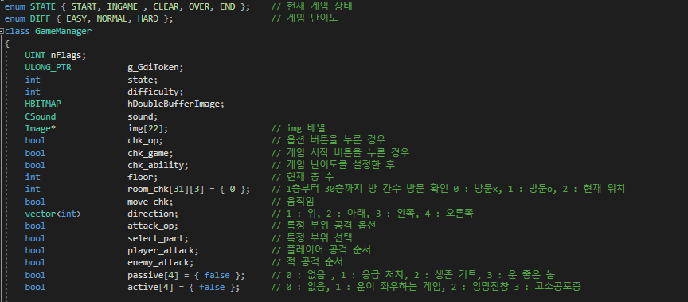
클래스 다이어그램 - GameManager

Slide 22
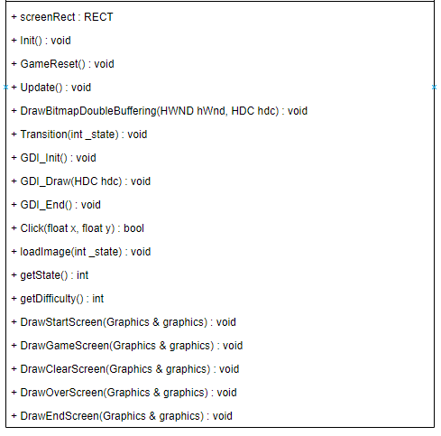
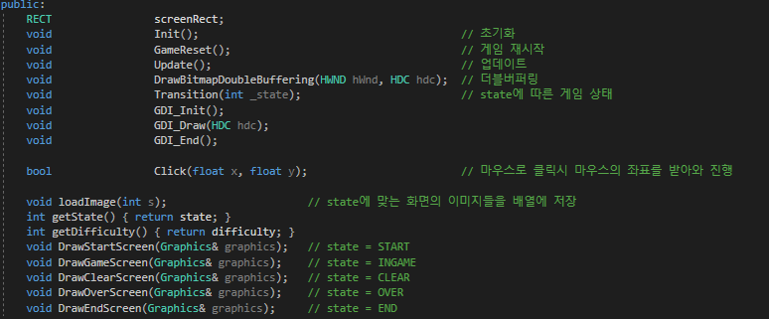
클래스 다이어그램 – GameManager

Slide 23
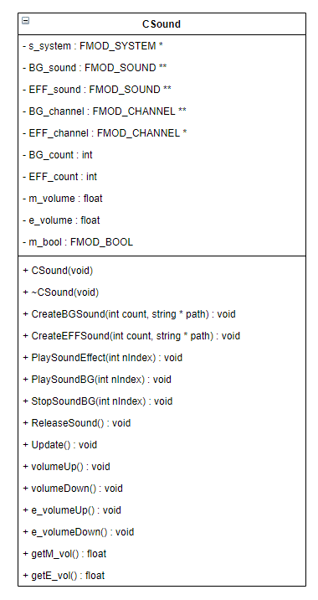
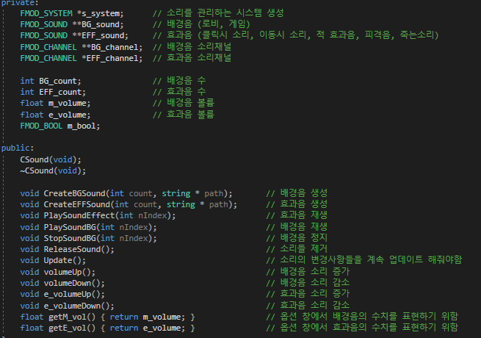
클래스 다이어그램 - Sound

Slide 24
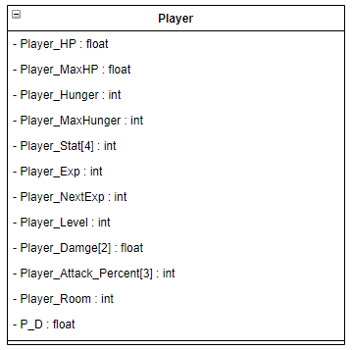
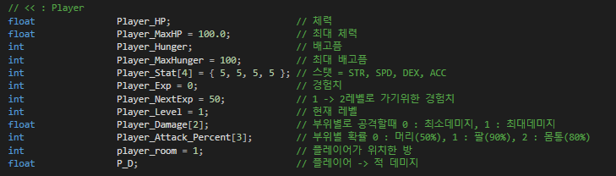
클래스 다이어그램 - Player

Slide 25
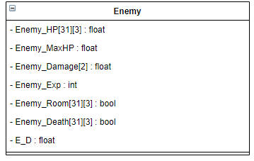
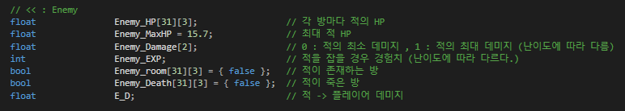
클래스 다이어그램 - Enemy

Slide 26
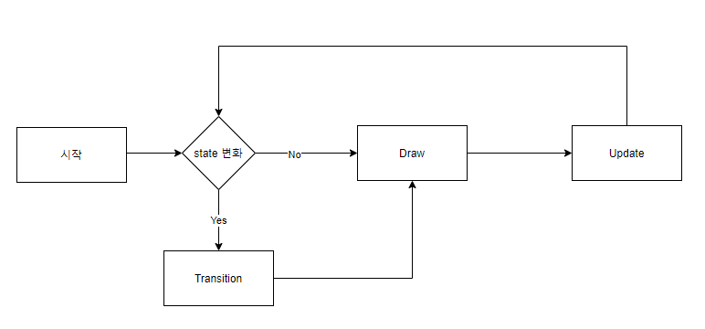
순서도- 전체적인 진행

Slide 27
문제점
구현을 못한 부분
왜 미완성인가?
Notes:
구현을 못한 부분 : 게임 진행 + 인벤토리 + 제작 및 수리, 더 많은 적, 엔딩, 각각의 함수들 정리가 안됐음
왜 미완성인가 ?
첫번째로 부족한 리소스
주어진 리소스를 활용해서 제작하는데 상당히 오랜 시간이 걸림
이미지가 있어야 실제로 게임을 제작할 수 있음
마우스로 하는 게임이고 실제 화면의 이미지 좌표를 이용해 게임을 진행한다.
이미지를 제작할때 하나하나 캡처해서 스프라이트로 다시 만들기 때문에 각 이미지마다 정확한 간격이 아님
따라서 좌표가 절대적일 수 없음
위의 부분이 미완성하는데 주요한 원인들이라고 생각함
고칠점?
게임을 선정할 때 리소스가 많은 게임을 선택하거나
최소한의 이미지들만 준비해서 게임을 먼저 진행되도록 했어야 했음
즉, 맵의 전체적인 크기, 플레이어의 애니메이션, 적의 애니메이션 등

Slide 28

Q&A
감사합니다.

